Slide 1
PRÁCTICA 8
EDUCATRÓNICA VOLUMEN 3

Slide 2
Contenido
Aprendizaje
Objetivo
Forma de trabajo
Componentes necesarios
Conexiones
Programación

Slide 3

Aprendizaje
Desarrollar habilidades de trabajo en equipo y comunicación.
Identificar y conectar de manera adecuada los componentes que forman parte del circuito.
Comprender el funcionamiento básico de cada uno de los componentes y su papel dentro del circuito.
Comprender la lógica de programación de cada uno de los bloques y construir un conjunto de instrucciones para completar el programa que se cargará en la tarjeta Arduino.

Slide 4

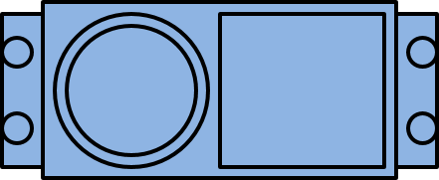
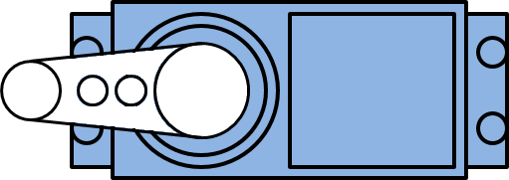

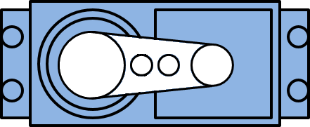

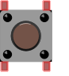

Objetivo
180°
Hacer girar el eje del servomotor progresivamente al presionar un botón pulsador, y que regrese a su posición original al momento de terminar el recorrido.
0°
0°

Slide 5
Forma de trabajo
ROL 1: Electrónico
Se encarga de hacer las conexiones necesarias de los componentes electrónicos.
ROL 2: Programador
Se encarga de realizar el programa en la computadora.
ROL 3: Apoyo técnico
Se encarga de apoyar al electrónico y programador.
ROL 4: Administrador (Opcional)
Se encarga de revisar los componentes y recursos y se asegura de que el equipo esté completo.

Slide 6
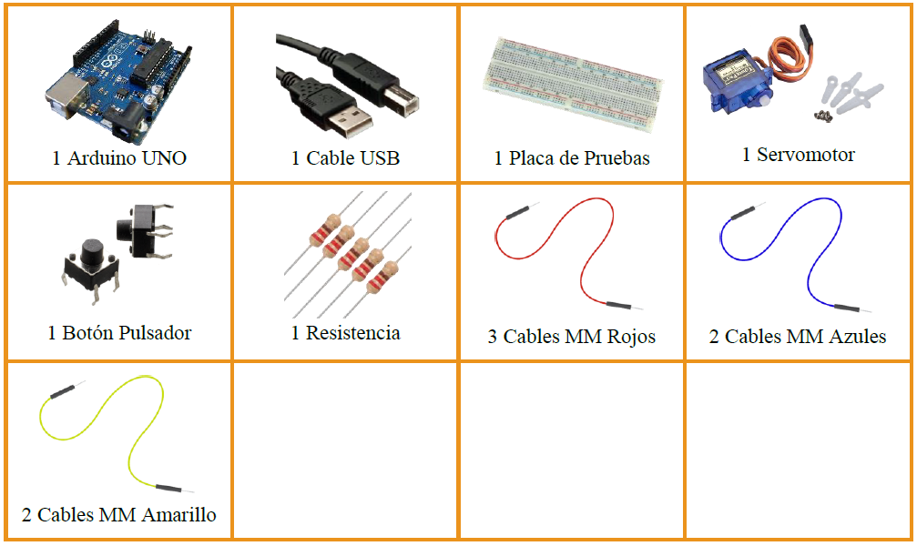
Componentes necesarios

Slide 7
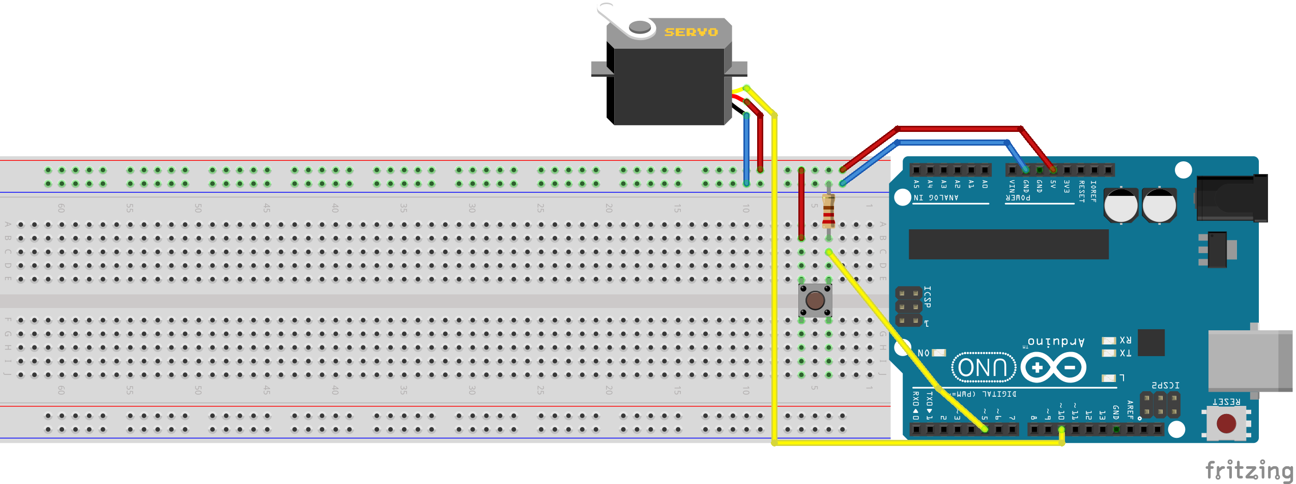
Conexiones

Slide 8

Paso 1
Arduino

Slide 9

Paso 2
Cable
5 V

Slide 10

Paso 3
Cable
GND

Slide 11

Paso 4
Botón

Slide 12

Paso 5
Resistencia

Slide 13

Paso 6
Cable
D5

Slide 14

Paso 7
Cable

Slide 15
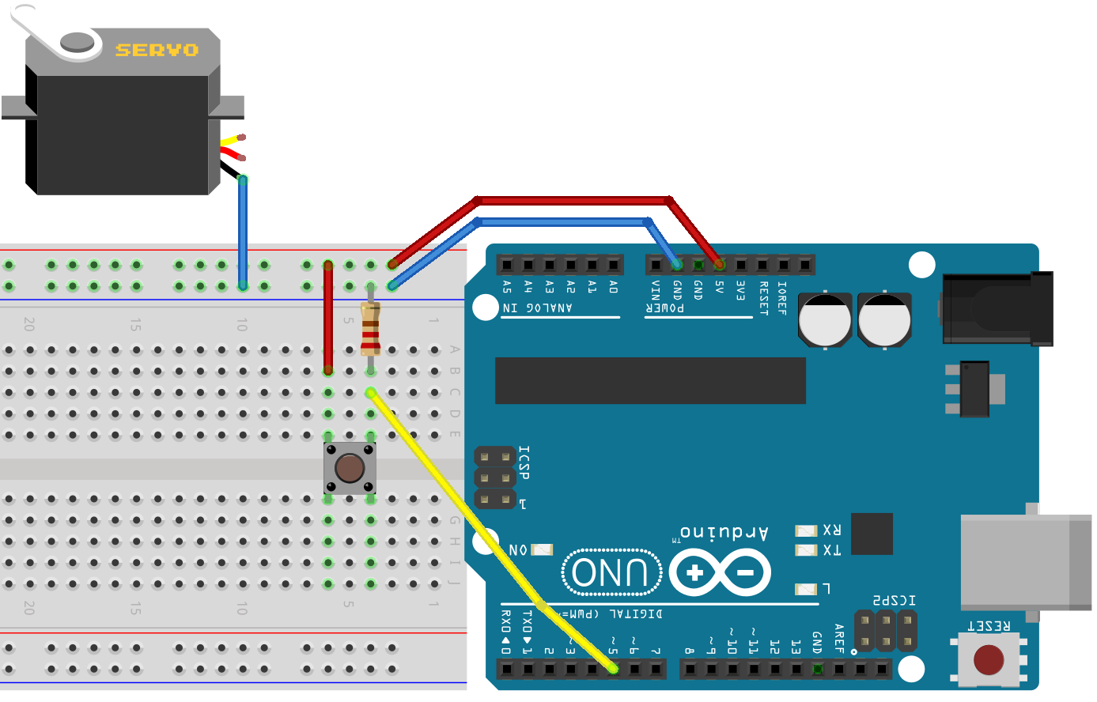
Paso 8
Cable

Slide 16

Paso 9
Cable

Slide 17
Paso 10
Cable
D10

Slide 18

Programación
Dar doble clic en el icono del escritorio que dice Arduino IDE, para abrir el programa.

Slide 19
Escribir arriba de las variables el siguiente código.
#include <Servo.h> // incluimos la librería del servomotor

Slide 20
Escribir arriba del “setup” el siguiente código.
int boton = 5; // creamos una variable para el botón
Servo servomotor; // creamos un objeto tipo Servo

Slide 21
Escribir en el “setup” el siguiente código.
void setup() {
pinMode(boton, INPUT); // declaramos el pin 5 como entrada
servomotor.attach(10); // asignamos el pin 10 al servomotor
}

Slide 22
Escribir en el “loop” el siguiente código.
void loop() {
if(digitalRead(boton) == HIGH){ // si el botón está presionado
for(int pos = 0; pos < 180; pos++){ // repetimos el ciclo 180 veces
servomotor.write(pos); // colocamos el servomotor en determinada posición
delay(100); // esperamos 0.1 segundos
}
} else { // si el botón no está presionado
servomotor.write(0); // colocamos el servomotor a 0 grados
delay(50); // esperamos 0.005 segundos
}
}

Slide 23
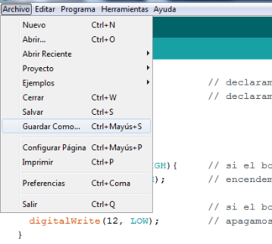
Guardar y asignar un nombre al archivo.
Guardar como

Slide 24



Conectar cable USB al Arduino y a la computadora.

Slide 25
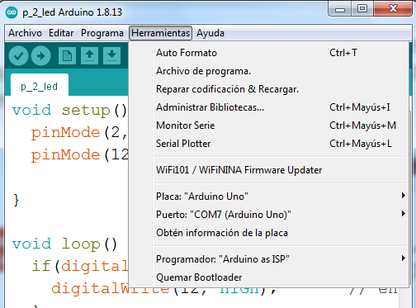
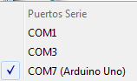
Seleccionar la placa con la que se está trabajando y el puerto al que está conectada en la pestaña de “Herramientas”.
Placa
Puerto

Slide 26
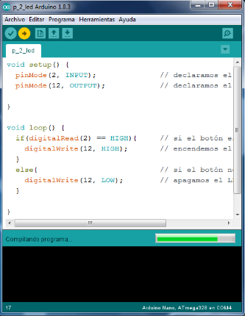
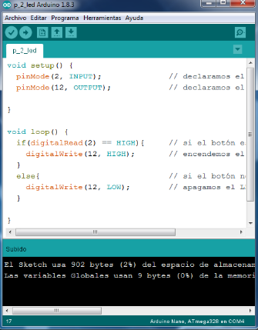
Dar clic en “subir” y esperar a que aparezca la leyenda de “subido”.
Clic en “subir” para cargar programa
Una vez que aparezca “subido”, significa que se cargó el programa correctamente en el Arduino
Esperar a que la barra de estado se llene

